Slide 1



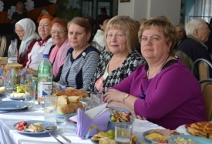
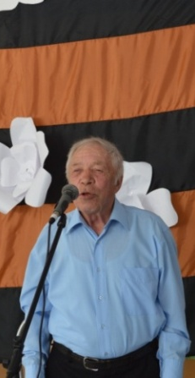
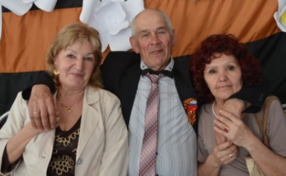
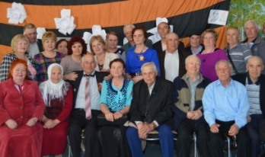
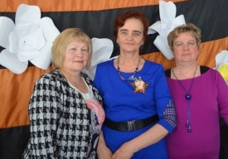
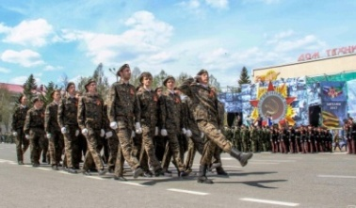
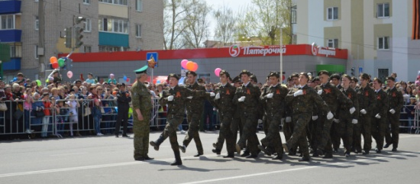
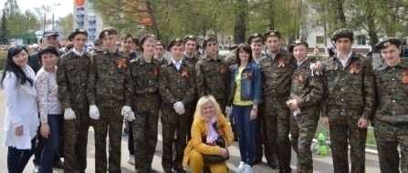
ГАПОУ «Бугульминский аграрный колледж»
Студенческая газета
Ф О Р Д З О Н
выпуск № 5, май 2017 года
Победа на все времена!
новости колледжа
В этом выпуске:
День Победы Советского Союза над фашистской Германией в Великой Отечественной войне был и остается одним из самых почитаемых праздников. Пожалуй, нет в нашей стране праздника, пронзительнее и трогательнее. Это не просто великий праздник, это день памяти о тех, кто всё сделал для того, чтобы небо над нашими головами было мирным. Несмотря на то, что уже много лет прошло со дня окончания войны, этот день остается священным и памятным для многих людей.
Уходит поколение ветеранов и участников Великой Отечественной Войны, но остаются дети войны - дети, родившиеся и выросшие во время тех тяжелых лет для нашей страны. Дети, лишившиеся счастливого безоблачного детства, рано потерявшие родителей, сестер и братьев, близких родственников.
В преддверии праздника, 3 мая наш колледж
чествовал своих ветеранов. Гостей ожидал теплый
прием. Студенческим советом был организован
праздничный концерт.
Ребята и преподаватели подготовили для
ветеранов трогательные номера, которые создавали
в зале атмосферу благодарности и уважения к
старшему поколению.
Песни и стихотворения на военную тему никого не оставили равнодушными: зрители и ветераны с удовольствием подпевали артистам. В завершении концерта, все ветераны были приглашены за праздничный стол на чаепитие.
Со словами благодарности к ветеранам обратился директор нашего колледжа
Фарит Юнусович Гатин. Он поблагодарил ветеранов за их труд и пожелал всем собравшимся долгих лет жизни, благополучия и конечно же мирного неба. Общение гостей проходило в душевной, домашней обстановке. Ветераны остались довольны, что смогли пообщаться друг с другом и коллегами, поделиться радостью от встречи. Они выразили искренние слова признательности всем за радушие и гостеприимство и поблагодарили организаторов за прекрасный прием.
Завершился праздник общей памятной фотографией.
>
Победа на все времена!
>
Парад Победы
Дети Великой
Отечественной войны
>
>
Быть земледельцем-
Высокая честь
>
Объектовая тренировка «День защиты детей»
>
Конкурсы
Парад Победы
9 мая в Бугульме состоялся Праздничный парад, посвященный 72-й годовщине Победы в Великой Отечественной войне, в параде приняли участие и наши студенты, пройдя маршем в составе профессиональных колледжей, городских школ. Ребята долго и упорно готовились к параду и выполнили свою задачу на «отлично».
Юнармейцы также приняли участие в театрализованной постановке,
которая рассказала о каждом годе войны.
В числе участников
представители групп:
АМ- 111, МТО-109, ТМ-103,
МТО-208, АМ-210, ТМ-202.
МОЛОДЦЫ РЕБЯТА!

Slide 2
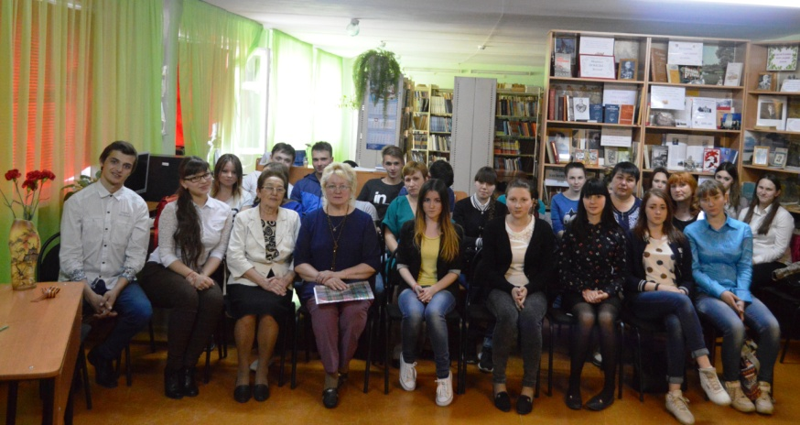
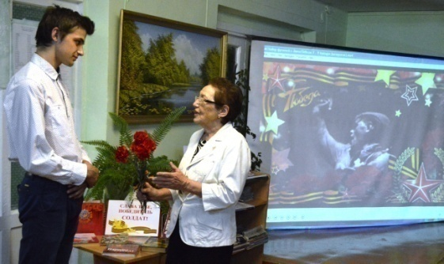
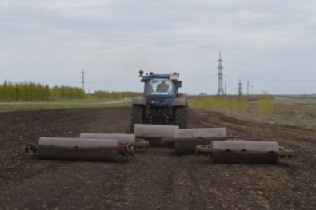
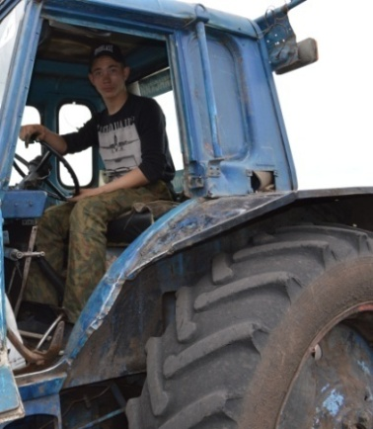
1941 - 1945
Дети Великой Отечественной войны
О Великой Отечественной войне написано и
сказано немало. Но, пожалуй, самые ценные
свидетельства войны – рассказы ее участников и
людей, заставших, то время.
Дети войны… Они встретили войну в разном
возрасте. Кто-то совсем крохой, кто-то
подростком.
2 мая в библиотеке колледжа состоялась
встреча, с ветераном труда, руководителем
Бугульминского клуба «Дети войны»
Глирой Тухватовной Валеевой.
В беседе с ребятами она поделилась
воспоминаниями о своем трудном детстве.
Родилась Глира Тухватовна в Бугульме в 1939 году в многодетной семье. Когда началась война, ей исполнилось только 3 года. Отца забрали защищать Родину. В 1942, накануне своего 40-летия он погиб в боях под Сталинградом. Забота о четырёх дочерях легла на мамины плечи. Маленькая Глира вместе с сёстрами быстро приобщилась к труду. Во время войны жили трудно, продукты получали по карточкам. «Несахарное детство» - это детство детей войны, питались тем, что росло на огороде, вдоволь хлеба не ели, вкус конфет не знали. Прокормить четверо детей это труднейшая доля, которая выпала на плечи матери. Когда отец уходил на фронт, то он просил, сохранить детей», - продолжила свой рассказ Глира Тухватовна.
Хорошо помнит она и День Победы. Ей тогда исполнилось 7 лет. Все вышли на улицу, обнимались. Люди радовались, кто-то плакал… «Этот День Победы и не может не быть самым памятным. Девятого мая для нас был самый настоящий праздник, потому что мы знали, что такое война», – говорит Глира Тухватовна.
В нашем городе Глиру Тухватовну знают, как общественного деятеля - это удивительный, неутомимый человек. Всю жизнь она жила и трудилась в Бугульме, к 65-летию Победы основала клуб «Дети войны». До сих пор она встречается с его членами за чашкой чая, организует культурные мероприятия.
В заключении встречи Глира Тухватовна обратилась к ребятам со словами: «Святой долг каждого из нас — сохранить историю своего народа. Пройдут годы, и живых свидетелей уже не станет.
Вы с уважением и заботой должны относиться к ветеранам!
Вы должны учиться у этих людей стойкости, мужеству и
человечности. Ведь война забрала у них детство – самую прекрасную,
самую чистую пору!»
Мы сегодня живём в мирное время,
наше поколение не знает, что такое война. И слава богу.
Ведь ничего страшнее нет в мире, чем война.
Пусть никогда не будет войны!
Пусть будут живы папы и мамы!
Пусть будет счастливая пора у всех детей!
Сев завершен
Быть земледельцем – высокая честь
Много профессий на земле, но самая важная и самая почётная профессия – механизатор!
Чтобы работать на земле, надо, прежде всего, любить ее, отдавать ей частичку душевного тепла. А еще нужно в совершенстве владеть техникой.
Кто живет на селе знает, что «механизаторская жизнь» такая, что приходится работать и в жару, и в холод.
Наш колледж - государственное образовательное учреждение, где уже много лет готовят кадры для села. Из его стен выходят не просто квалифицированные специалисты, а настоящие механизаторы, необходимые в каждом хозяйстве. Выпускники колледжа трудятся во многих регионах нашей огромной страны. Немало их и на бугульминской земле. Где бы они ни работали – везде заслуживают добрые отзывы.
Студенты колледжа во время обучения наряду с разнообразными теоретическими знаниями, получают также практические навыки: работают на полях учебного хозяйства, получают универсальную подготовку.
Весенне-полевые работы - важный процесс в учебном хозяйстве колледжа.
В этом году к началу посевной отремонтировали технику. Был составлен план работ, где указана структура посевных площадей, размещение культур и севооборот.
2

Slide 3
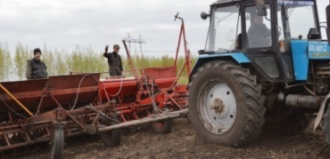
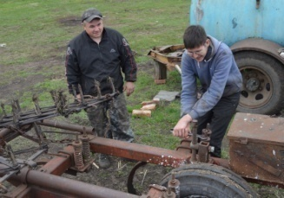
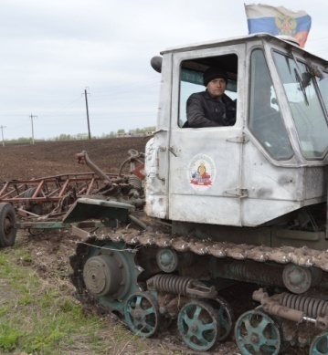
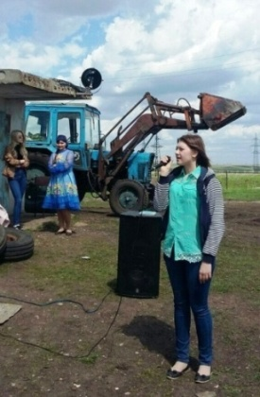
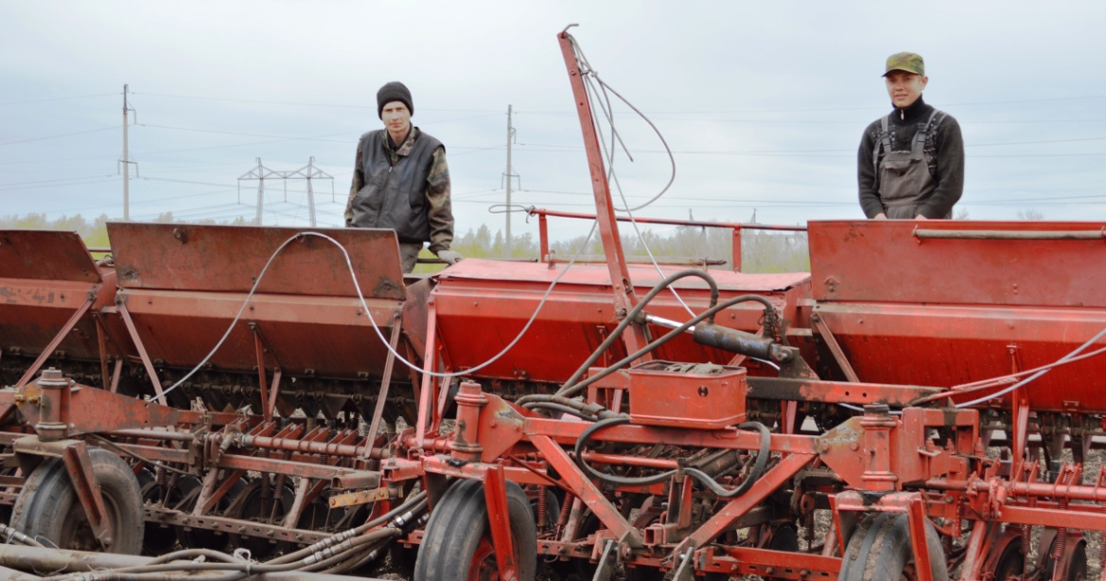
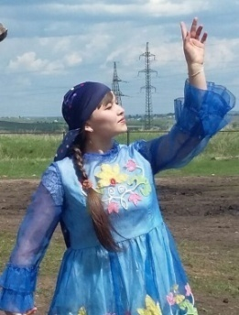
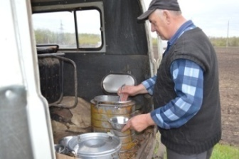
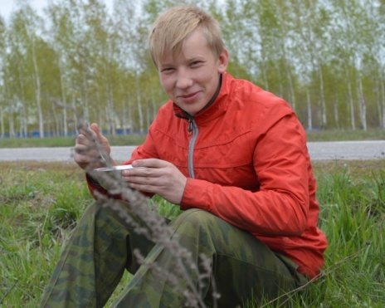
Практику ребята проходили под руководством
опытных наставников, мастеров производственного
обучения: Рустама Камиловича Хайрова,
Хусаена Ахтамовича Ситдикова, Айрата Фаридовича
Сафина, Константина Сергеевича Татьянина,
Александра Михайловича Христоферова,
Анаса Гариповича Мухаматдинова.
Студенты группы ТМ -103 Илья Тетиков,
Александр Синдяков и Максим Долгов под руководством мастера производственного обучения Василия Александровича Егорова во время посевной обеспечивали агрегаты семенами и удобрением.
Первым приемом обработки почвы под яровые культуры является весеннее боронование. Студент группы МТО-109 Андрей Фролов с мастером Айратом Фаридовичем Сафиным производили боронование почвы для выравнивания и сохранения влаги.
Александр Карпов, Иван Веснин и Николай Фролов студенты группы ТМ -202 участвуют на посевной уже не первый год. Александр подготавливал поле культивацией под посев.
Иван на тракторе МТЗ – 80 на катковальном агрегате выполнил работу на площади 350 га.
Николай Фролов занимался погрузкой семян, следил за работой сеялок.
Студент группы МСХТ-108 Эдуард Сагитов работал на зернотоке. Он проводил протравливание семян, поддерживал чистоту и порядок на складах.
Старший мастер Наиль Гумарович Галеев вел контроль за работой машинно-тракторных агрегатов, обеспечивая их запасными частями.
Мастер производственного обучения Владимир Иванович Недобежкин на микроавтобусе УАЗ ежедневно к 6.00 часам подвозил студентов и мастеров на полевой стан. На полевых работах мастера и студенты трудились от зари до зари. Владимир Иванович своевременно доставлял обед и ужин.
Во время весенних полевых работ в колледже каждый стремился внести свой вклад в общее дело. Агитбригада из числа студентов колледжа не раз приезжала к труженикам полей. Творческий десант в обеденный перерыв выступал с концертной программой. Члены агитбригады пели песни, танцевали, читали стихи, посвященные самоотверженному труду земледельцев. Механизаторы получали эмоциональный подъем к дальнейшей работе.
Заместитель директора по учебно - производственной практике Марсель Хабирович Салихов отметил, что посевная работа прошла на высоком организационном и агротехническом уровне. Студенты и мастера работали слаженно, организованно, стараясь не упустить благоприятное время. Было обработано и засеяно пшеницей и ячменем 350 гектаров пашни.
Сев завершен! Но сейчас главная забота – защита посевов от сорняков и вредителей и подготовка полей под чистый пар, которые планируются засеять в августе озимыми.
Ребята нашего колледжа выбрали профессию механизатора по душе и по призванию. Работа в поле доказала, что труд механизатора тяжелый, но достойный!
Быть земледельцем – высокая честь!
Тот, кто выбирает профессию механизатора, должен обязательно любить и понимать землю.
3

Slide 4
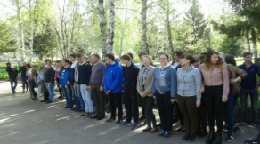
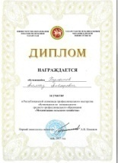
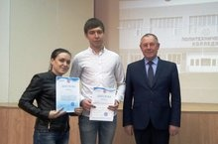
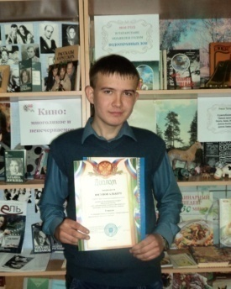
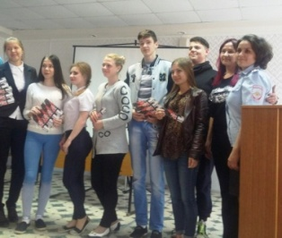
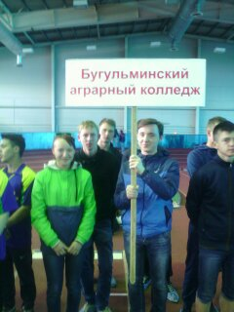
.
Объектовая тренировка «День защиты детей»
16 мая в колледже проведена объектовая тренировка «День защиты детей». К участию в тренировке были привлечены: руководящий и преподавательский состав, сотрудники колледжа, обучающиеся 1-3-х курсов. В ходе комплекса мероприятий отрабатывались навыки эвакуации сотрудников и учащихся из здания колледжа по установленному сигналу оказания первой медицинской помощи, действий в условиях возгорания помещения, локализации пожара, эвакуации из здания.
КОНКУРСЫ
Республиканская олимпиада по специальности
«Механизация сельского хозяйства»
2 мая в Кукморском аграрном колледже состоялась Республиканская олимпиада профессионального мастерства обучающихся учреждений среднего профессионального образования по специальности «Механизация сельского хозяйства», в которой принял участие студент нашего колледжа Алмаз Булатов и был награжден дипломом.
Республиканская олимпиада по специальности
«Технология продукции общественного питания»
18-19 мая в Мамадышском политехническом колледже состоялась Республиканская олимпиада по специальности «Технология продукции общественного питания». Олимпиада проводилась в целях выявления наиболее одаренных и талантливых студентов.
В ней приняли участие студенты из 14 образовательных учреждений. Наш студент
Захаров Алексей из группы ТТ-302 занял призовое 3 место и был награжден дипломом.
Поздравляем!
Конкурс «Технический пасьют»
В соответствии с Планом работы некоммерческого партнёрства «Совет директоров образовательных учреждений МПО РТ» на 2016-2017 учебный год, с планом работы научно-образовательного кластера ФГБОУ «Казанский национальный научно-исследовательский университет» 25 мая 2017 на базе ГАПОУ «Камский государственный автомеханический техникум им Л.Б. Васильева» проведён III Республиканский конкурс «Технический пасьют». Обучающийся ГАПОУ «Бугульминский аграрный колледж» Юсупов Альберт, студент группы МСХТ – 207, награждён Дипломом и занял I место по общепрофессиональной дисциплине «Материаловедение». Преподаватель: Чернов Олег Иванович.
Поздравляем!
«Брейн ринг»
25 мая в Бугульминском филиале «КНИТУ» прошла интеллектуальная игра «Брейн ринг». Она была организована антинаркотической комиссией района при поддержке отдела по делам молодежи, спорта и туризма. Наш колледж представил команду из 6 студентов первого курса: Михаил Важовский, Анастасия Корепанова, Диана Павелюк, Регина Некрасова, Мария Сивачева, Мария Маторина.
Участники конкурса смогли проверить свою эрудицию и логику.
Вопросы были не простые, но интересные на такие темы как: «Краеведение», «Противодействие употреблению наркотических веществ и злоупотреблению алкоголем». В игре приняли участие команды из 5 учебных заведений города. Наши ребята дошли до финала, уступив только БППК, и заняли призовое второе место.
Подготовила команду преподаватель истории Татьяна Васильевна Корнилова.
Поздравляем всех ребят с победой и желаем им дальнейших творческих успехов!
Спартакиада по многоборью ГТО
С 28 по 31 мая в Елабуге прошла Спартакиада по многоборью ГТО.
В финальных соревнованиях участвовали 360 учащихся из 60 профессиональных образовательных организаций Татарстана, среди которых также принимали участие студенты нашего колледжа. На протяжении трех дней они соревновались в таких видах спорта, как стрельба и легкая атлетика (прыжок в длину с места, тест на гибкость, подтягивание и т. д.)
Студенческая газета «Фордзон»
Ответственный за выпуск Л.Е. Пилевич
Наш адрес: 423230, РТ, г.Бугульма, ул.Ленина, 135
телефон 8 (85594) 4-66-93 факс 8 ( 85594) 4-66-93
E-Mail: pu75@yandex.ru Bak.Agrarnyy@tatar.ru
Тираж 50 экз.
4

